Slide 1
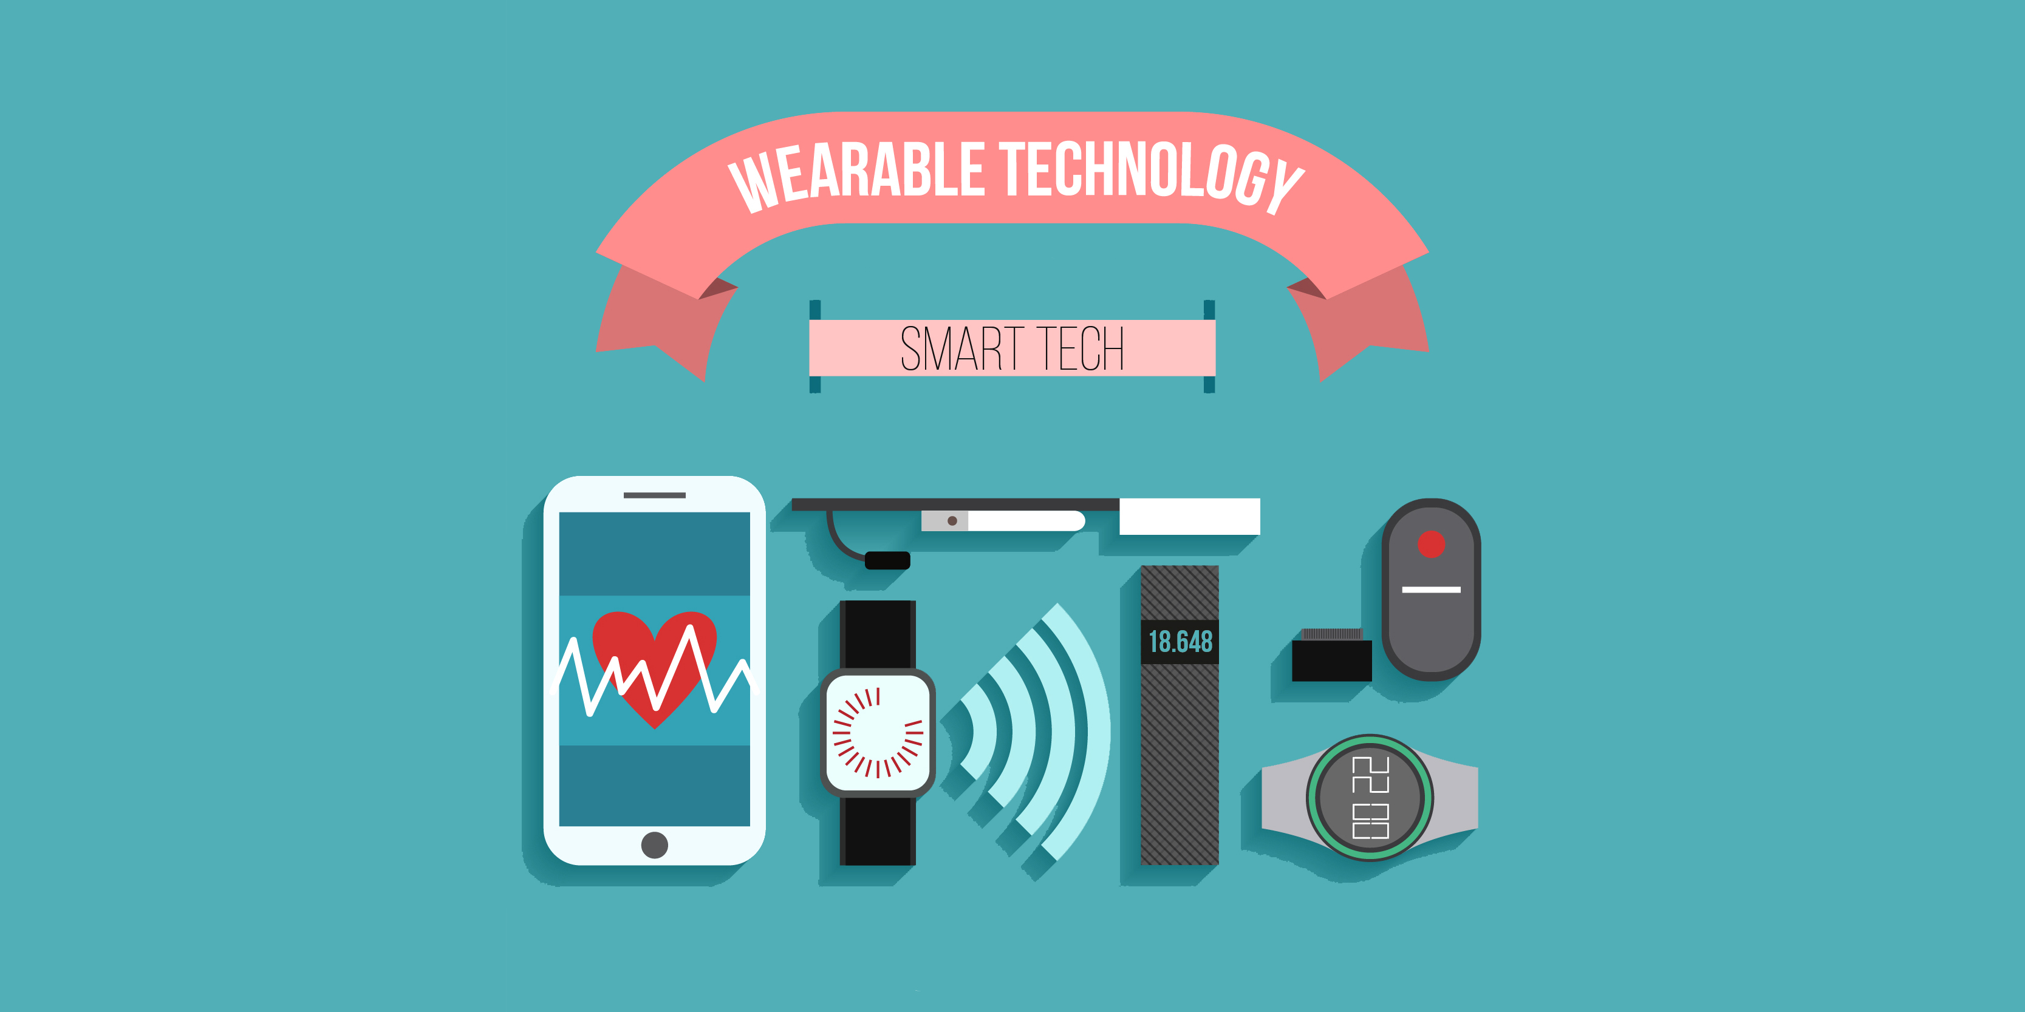

Slide 2
¿Qué es un Wearable?
Es un dispositivo tecnológico diseñado para ser llevado puesto o incorporado en la ropa o accesorios del usuario, con el propósito de recopilar datos, brindar funcionalidades específicas o interactuar con otros dispositivos y servicios.
Estos dispositivos suelen ser no invasivos al cuerpo humano.
Son cómodos de usar y están diseñados para adaptarse a la vida cotidiana

Slide 3
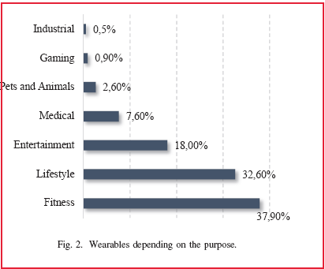
Industrias donde se utilizan los wearables
Los Smartwatch y los Fitness tracker que se usan como pulseras son los más populares
Ocupan el 59% de los Wearables

Slide 4
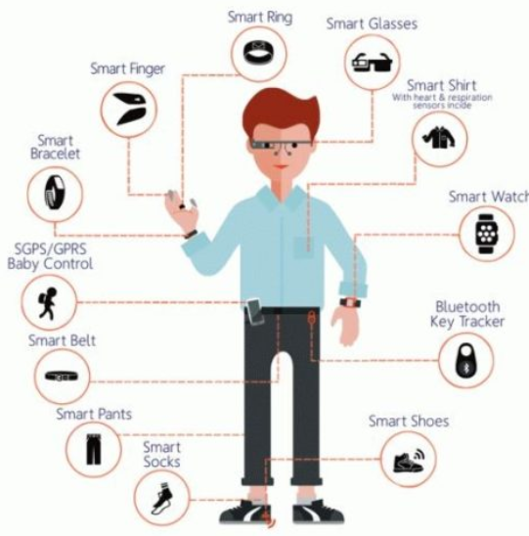
¿Dónde se ubican los wearables?

Slide 5
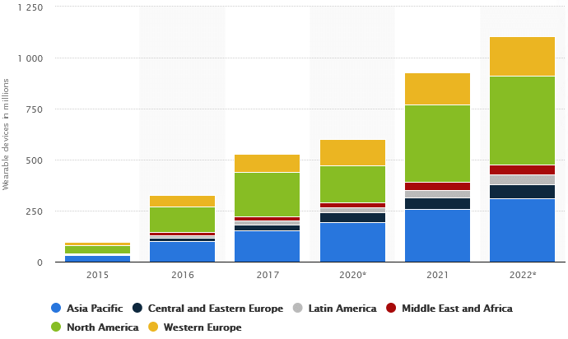
El fin del Smartphone
Se estima que los
los wearables pueden llegar a reemplazar a los smartphone

Slide 6
¿Como pueden conformados internamente los wearables?
La mayoría están conformados por SOC (Microcontroladores,
Microprocesadores :ARM, Apple Serie-S,Nordic NRF,otros)
Se pueden usar Arduino, ESP32, Raspberry pi
Los wearables pueden funcionar con o sin S.O

Slide 7
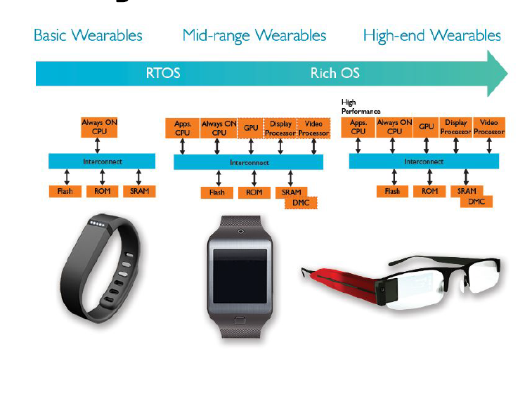
¿Como pueden conformados internamente los wearables?

Slide 8
Puntos a tener en cuenta en el desarrollo de un wearable
  Debe tener una curva de aprendizaje corta y ser de fácil uso
  Evitar las funcionalidades Complejas
  Ahorro de energía, su fuente de alimentación debe durar un tiempo prolongado sin recargar
  Privacidad de datos del usuario.
  Aspectos económicos

Slide 9
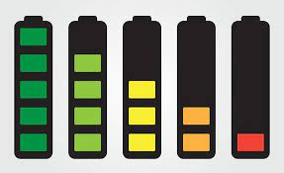
Ahorro de Energía
El ahorro de energía es primordial. Esta es una de las principales características que debe tener un dispositivo wearable.
En algunos casos depende mucho HW utilizado, de la administración de los recursos y de su utilización por parte del programador

Slide 10
Administración de Energía
Wearables
Sin S.O | El programador es el principal encargado de la administración de la energía del wearable.
Con S.O | El S.O es el encargado de la administración de la energía Una forma de ahorrar energía es a través de los cambios de estados de los threads. Pasándolo a un estado de suspensión. Existen Arq. de HW con instrucciones de bajo nivel que cuando se activan ponen al mínimo el consumo de energía en determinados estados. Por ejemplo, desactivan ciertos sensores y actuadores, quitan de memoria determinados recursos, conexiones de red, funcionando así con lo mínimo indispensable. Luego antes determinados eventos, se activan, por ejemplo, por medio de IRQ, vuelven a su estado normal de consumo de energía.

Slide 11


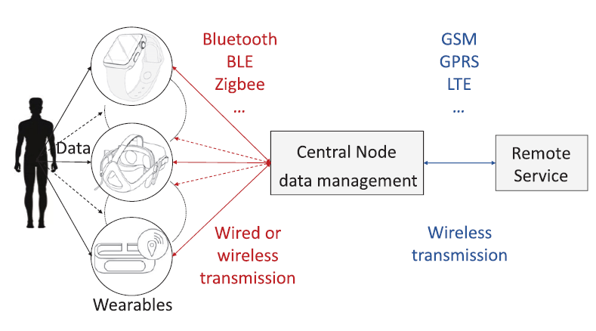

Arquitectura estándar de un sist. wearable
Los disp. Wearables capturan datos del cuerpo humano y los envían a un nodo central por medio de BLE, Zigbee, etc
El Nodo central es un gateway que realiza pre-procesamiento de datos, los exibe al usuario a traves de graficos, los alamacena y los envia a un servidor en la nube.
Remote Service: son servicios en la nube en donde los datos pueden ser procesados para análisis medicos, por ejemplo.

Slide 12

Arquitectura mejorada de un sist. wearable
Algunos dispositivos Wearables incorporan mecanismos de comunicación directa con internet, por lo que no necesitan usar un Gateway

Slide 13
Formas de programación en Wearables
Programación para una plataforma específica
Utilizando lenguajes de programación estándar, como C, y haciendo uso de plataformas específicas y APIS, los desarrolladores implementan sus aplicaciones directamente encima de un sistema operativo o pila de software en particular
Esta furentemente acoplada a la arquitectura, por ejemplo, para Android.

Slide 14
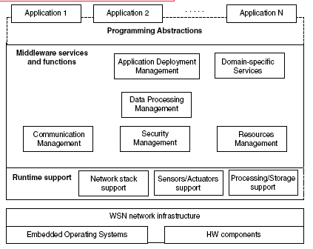
Formas de programación en Wearables
Programación a través de Middleware
El usuario solo crea la aplicación a alto nivel
El Middelware abstrae al usuario de la complejidad del sistema
El Middleware hace todo lo relacionado a la seguridad, procesamientos, administración de recursos.
El Middleware es el intermediario entre las aplicaciones y el S.O
Un Middleware son Framwework y bibliotecas.

Slide 15
Sistemas Operativos de dispositivos Wearables
Sistemas Operativos Wearables
Linux Embebido Genérica
Samsung Tizen
WatchOS
WearOs
Linux Zephir (RTOS)
RIOT OS
FreeRTOS
Sistemas Operativos Propietarios

Slide 16
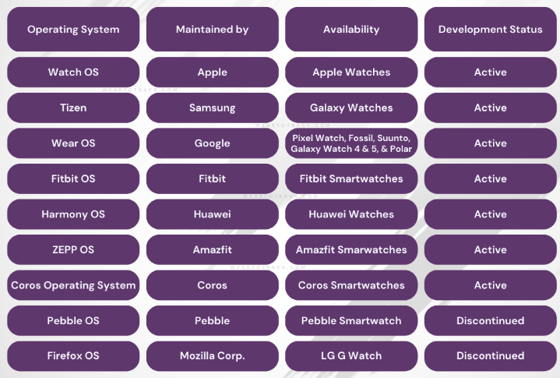
Sistemas Operativos Smartwatch

Slide 17
Formas de Programación en Smartwatch
La mayoría de los SO proveen un Framework y SDK para desarrollar sus aplicaciones
Sistema Operativo | Framework | SDK
WearOS | El mismo que Android | Android Studio
WatchOS | WatchKit | IOSSDK
Tizen | Tizen Framework | TizenSDK
Garmin | Garmin Framework | Garmin SDK
Otros
Existen otros fabricantes con desarrollo de aplicaciones cerradas, ya que no proveen Framework ni SDK para programadores externos
Otros proveen solamente APIS para comunicarse indirectamente con servicios del smartwatch

Slide 18
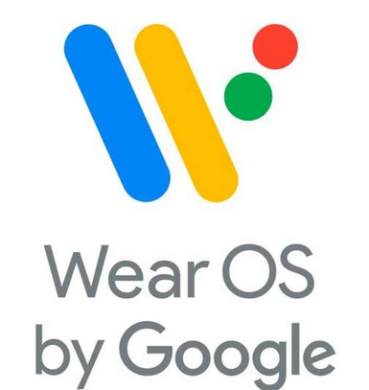
Sistema operativo de Google diseñado específicamente para wearables
Diseñado para ser una extensión de Android, pero con modificaciones y adaptaciones para funcionar en pantallas más pequeñas y dispositivos con capacidades limitadas en comparación con los teléfonos móviles.
La Arquitectura de Wear OS es parecida a la versión de Android para Smartphone, pero con menos funcionalidades, debido a las restricciones y necesidades de HW de los wearables.
Su Kernel es una variante de núcleo de Linux
Las aplicaciones también se ejecutan en su propia VM (Android Runtime)

Slide 19
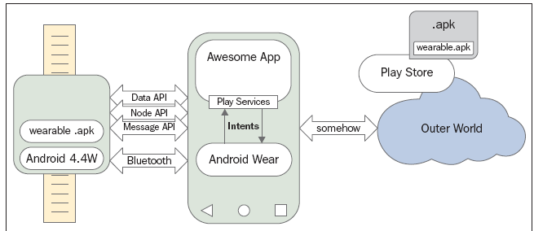
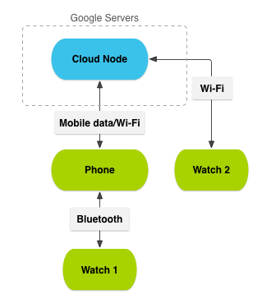
Sincronización de datos con Wear OS

Slide 20
WearOS posee mecanismos para minimizar el consumo de batería
Utiliza Workmanager para ejecución en segundo plano, este posee las funciones de descanso y standby
Descanso el sistema intenta conservar la carga de la batería restringiendo el acceso de las apps a servicios de uso intenso de CPU y de red. También evita que las apps accedan a la red y aplaza sus tareas, sincronizaciones y alarmas estándares.
StandBy aplaza la actividad de red en segundo plano con las cuales el usuario no interactuó recientemente.
El acceso a los sensores se puede hacer con SensorManager. Pero para un uso más eficiente conviene usar en su lugar los Servicios de Salud del Framework

Slide 21

OS
Sistema Operativo diseñado por Apple para sus dispositivos wearables
Es una variante del S.O iOS
Se ejecuta sobre un Kernel XNU, un hibrido de los Kernels de los S.O FREEBDS y Mach

Slide 22
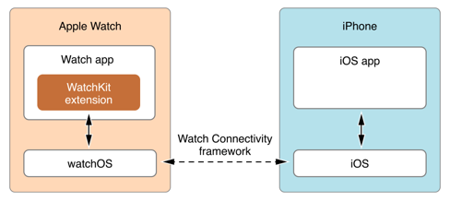
Sincronización de datos con Watch OS

Slide 23

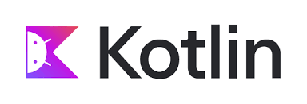


Forma de Programación Wear OS

Slide 24
Forma de Programación Wear OS
Dispositivo | Lenguaje Backend | Lenguaje FrontEnd
Mobile | Java Kotlin | XML Jetpack Compose
Wearable | Kotlin | Jepack Compose

Slide 25
Como crear una APP en Wear OS.
Pasos para crearla en Android Studio
Pasos para enlazar el smartwatch físico y el simulador
Pasos para conectar el smartphone con el reloj

Slide 26
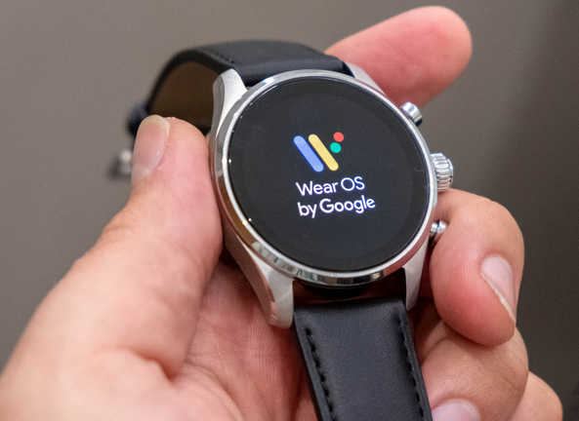

Ejemplo básico Wear OS
Link al directorio del ejemplo en GIT

Slide 27
Comunicación smartphone con Smartwtach
Clase WearableListenerService
  Es un service que esta optimizada para bajo consumo
  Permite comunicar ambos dispositivos de forma asincrónica
  Se crea cuando llega un mensaje y se destruye automáticamente por el S.O

Slide 28
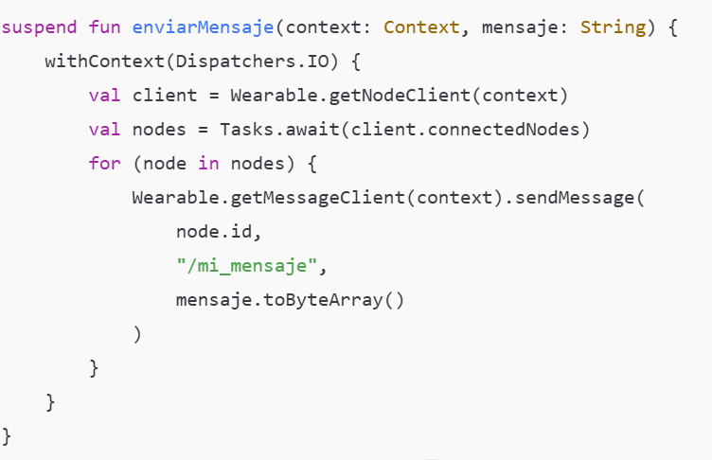
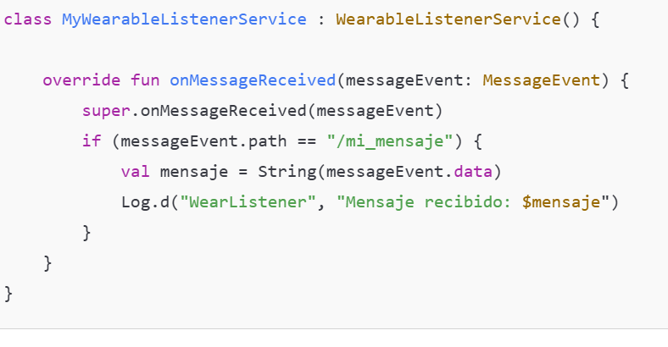
Comunicación smartphone con Smartwtach
Smartphone
Smartwatch

Slide 29
Ejemplo de comunicación con Wear OS
Link al directorio del ejemplo en GIT

Slide 30
